Slide 1
玩转智能小车
第 15 课
自动跟随

Slide 2
本课目标
了解自动跟随原理

Slide 3
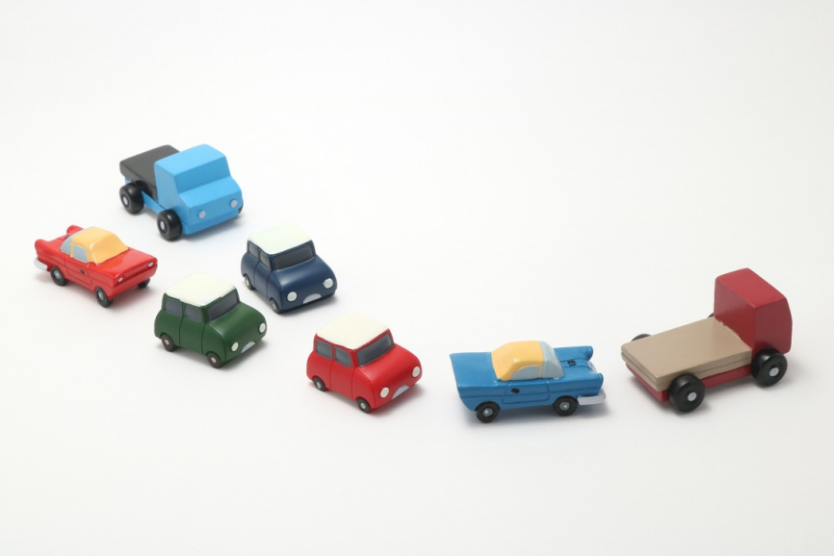
情景引入
小车定速跟随
首先需要实现小车跟随效果，当跟随目标前行时，小车定速前行；当与跟随目标距离较近时，小车停止。

Slide 4
想一想
如何判断跟随目标与小车之间的距离？
使用板载传感模块下的红外接近传感器的相关代码。

Slide 5


软件模块列表
数字模块
板载传感模块

Slide 6
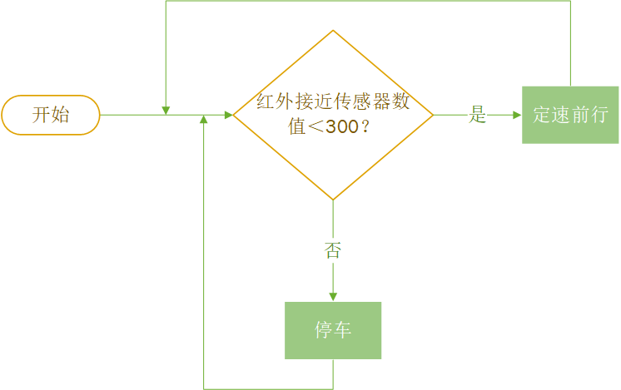
流程图

Slide 7
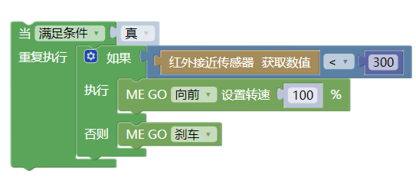
代码及效果
代码/效果展示

Slide 8
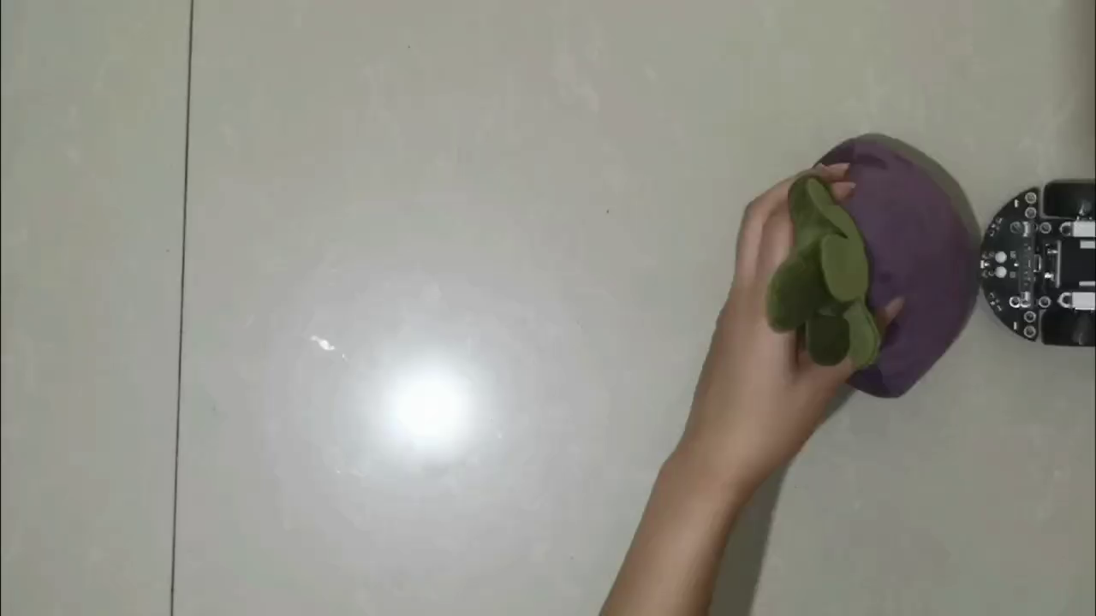
代码及效果
代码/效果展示

Slide 9
重点知识点
自动跟随原理
自动跟随就是通过传感器检测小车与跟随目标之间的距离，通过两者之间的距离调整速度。
跟随目标
小车
距离
速度

Slide 10
拓展任务
小车变速跟随
小车的速度可以依据小车与跟随目标之间的距离变化而动态变化

Slide 11
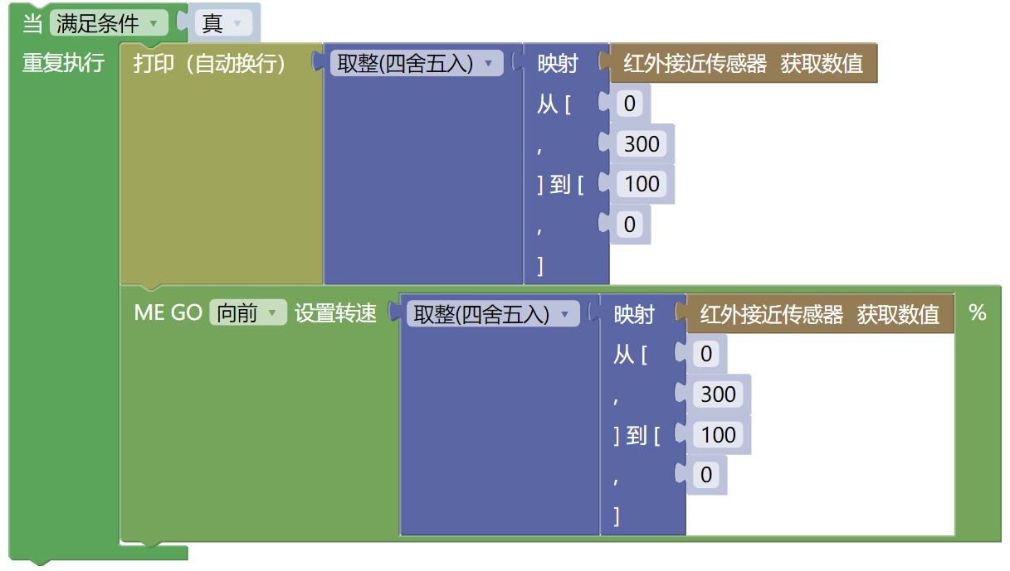
样例
代码样例

Slide 12
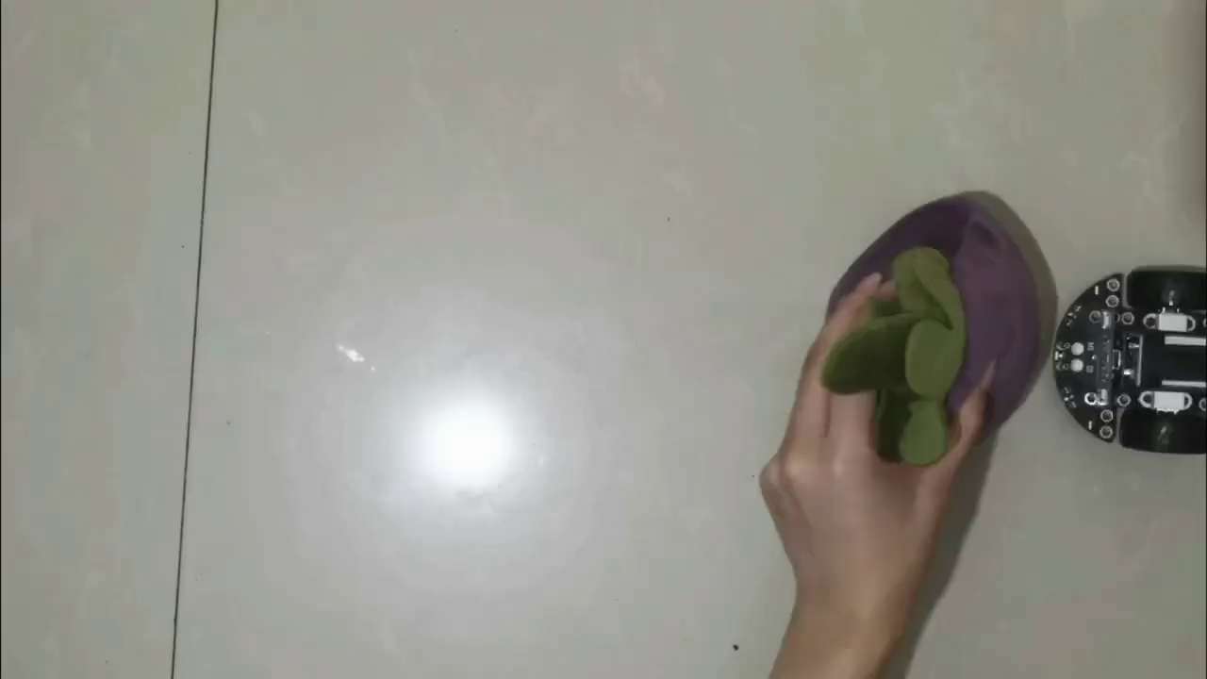
样例
代码样例

Slide 13
常见问题
问题1：在第一个任务中小车没有及时停车。
回答：在第一个任务中由于速度不变，车速过快可能够出现直接撞倒跟随目标而来不及刹车，因此可以依据自身跟随目标情况适当调整红外接近传感器的判断数值或降低行驶速度。
问题2：小车未接近跟随目标已经停止。
回答：检查是否有其他物品遮挡红外接近传感器，应当在较为空阔的环境下进行实验。

Slide 14
玩转智能小车
再见!

